Slide 1
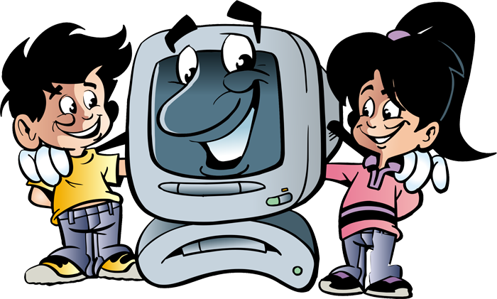
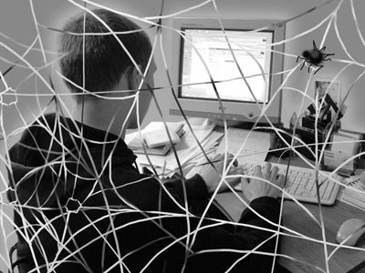
Компьютер - враг, друг, помощник?

Slide 2
Компьютер - враг
У меня один лишь друг, Компьютером его зовут. Целый день с ним провожу, На прогулки не хожу. Спортом я не занимаюсь, И совсем не закаляюсь,
Я с друзьями не общаюсь, Я учуся целый день, И поверьте, мне не лень За компьютером сидеть, Фильмы, игры поглядеть. На все сайты без разбора Выхожу вплоть до упора.
Плохо стал соображать, Отчего вдруг? – не понять. Стало плохо с головою… И с глазами …Что со мною?!

Slide 3
Компьютер – друг и помощник
У меня есть новый друг. Его компьютером зовут. Дружу я с ним давно, И расскажу вам про него.
Он все по папочкам разложит, Через принтер все размножит. Электронные файлы услуг
Инструмент "на все руки" И лекарство от скуки, И учитель, и преданный друг. До чего же энергичный Электронный человек! Мой попутчик симпатичный В двадцать первый век

Slide 4
Компьютер и здоровье
-
+
Сидячее положение в течение длительного времени
Электромагнитное излучение
Перегрузка суставов кистей рук
Повышенная нагрузка на зрение
Стресс при потере информации, беспричинные страхи и тревоги

Slide 5
Компьютерные игры
-
+
Множество агрессивных игр
Высокая стоимость услуг провайдеров, денежные долги
Развивающие игры тренируют память, логику, мышление…

Slide 6
Компьютер и учёба
-
+
Снижение успеваемости, прогулы занятий
Бездумное копирование сочинений, домашних работ…
Ухудшение памяти и внимания
Материал при подготовке к урокам
Репетитор
Дистанционное образование
Сочинение музыки, стихов, рисование

Slide 7
Компьютер и общение
-
+
Подмена реального общения виртуальным
Вторжение в личную жизнь
Неграмотность
Можно общаться без границ в реальном масштабе времени
Чтобы написать письмо родителям или другу, не надо куда-то бежать
Множество чатов, где можно познакомиться с новыми друзьями и отдохнуть

Slide 8
Компьютер не может сам принести вред или пользу человеку.
Всё зависит от самого человека!

Slide 9
Не нужно бояться умных машин, Ведь пользу большую несут они в жизнь. "Лишь ты позаботься о личном …", – Такие компьютер нам ставит условия.

Slide 10
Не нужно бояться умных машин, Ведь пользу большую несут они в жизнь. "Лишь ты позаботься о личном здоровье", – Такие компьютер нам ставит условия.

